Slide 1
Orden i eget hus
Kommunedirektørens internkontroll

Slide 2
Hvorfor skal vi ha internkontroll?
Kommunedirektørens internkontroll

Slide 3

Kommuneloven § 25-1
"kommuner og fylkeskommuner skal ha internkontroll med administrasjonens virksomhet for å sikre at lover og forskrifter følges"
Notes:
Internkontrollen etter kommuneloven gjelder administrasjonens virksomhet. Det omfatter
alt som er innenfor ansvarsområdet til kommunedirektøren, det vil si både ulike
sektorer som opplæring, barnevern og så videre, og den sentrale administrasjonen.
Internkontrollen skal være systematisk og tilpasses virksomhetens størrelse, egenart,
aktiviteter og risikoforhold. Kommunedirektøren og daglig leder i kommunale foretak
skal:
a) utarbeide en beskrivelse av virksomhetens hovedoppgaver, mål og organisering
b) ha nødvendige rutiner og prosedyrer
c) avdekke og følge opp avvik og risiko for avvik
d) dokumentere internkontrollen i den formen og det omfanget som er nødvendig
e) evaluere og ved behov forbedre skriftlige prosedyrer og andre tiltak for
internkontroll.

Slide 4
Hensikten – Hvorfor har vi internkontroll
Helhetlig styring og riktig utvikling
  Utvikling i tråd med vedtatte mål
  Godt samspill mellom virksomhetsstyring og internkontroll
Kvalitet og effektivitet i tjenesteproduksjonen
  Kostnads og resultateffektivitet
  Tilfredse brukere og innbyggere
  Forbedringsarbeid
Godt omdømme og legitimitet
  Legitimitet og engasjement for kommunen og lokaldemokratiet
  Attraktivitet som bosted og arbeidsgiver
Etterlevelse av lover og regler
  Kvalitet og tilgang på tjenester
  Myndighetsmisbruk
Notes:
Kommuneloven sier at kommuner og fylkeskommuner skal ha internkontroll for å sikre at lover og forskrifter følges. Dette er et minimumskrav, og setter rammer for statlig tilsyn. I praksis vil internkontrollen ofte inneholde mer enn lovens minimumskrav.
KS legger til grunn at god internkontroll er mer enn å unngå lovbrudd.
Kommunesektoren har ansvar for oppgaver som er viktige for innbyggerne og lokal-samfunnet, og leverer et mangfold av tjenester som har stor betydning for folks liv og livskvalitet. Vi kan derfor si at hensiktene med god internkontroll også er å sikre helhetlig og riktig utvikling i tråd med vedtak og planer, og kvalitet og effektivitet i tjenestene. Vi må ha orden i eget hus for å opprettholde tilliten til lokaldemokratiet, og dette bidrar til et godt omdømme og legitimitet for kommunesektoren.
Disse hensiktene ligger som et bakteppe når vi arbeider med internkontroll.

Slide 5
Virkeområde – Hvor skal vi ha internkontroll?
Sektorovergripende
  Virksomhetsstyring
  Felles reglement
  Overordnet risikovurdering
Tjenestespesifikk
  Internkontroll innenfor virksomhetsområder
  Aggregering og rapportering
Støtteprosesser
  Internkontroll innenfor IKT, anskaffelser, økonomi, personal
  Aggregering og rapportering
Notes:
Virkeområdet - med andre ord: På hvilke områder skal vi ha internkontroll?
Kommunen som virksomhet er mangeartet, og risikobildet er sammensatt.
For å gjøre arbeidet håndterbart og gi en praktisk og systematisk tilnærming så deler modellen virkeområdet i tre:
Sektorovergripende internkontroll er det som gjelder for hele kommunen, slik som virksomhetsstyring og felles og overordnede reglement, eksempelvis delegeringsreglement.
Tjenestespesifikk. Dette er internkontrollen innenfor barnevern, grunnskole, barnehage, pleie- og omsorgstjenester, vei- og samferdselsområdet, planlegging, bygg og oppmåling og så videre
Støtteprosesser er tjenester og aktiviteter vi har for å støtte opp under tjenesteyting og annen kommunal virksomhet, slik som anskaffelser, økonomi, IKT og personal.
Til sammen utgjør disse hele kommuneorganisasjonen, altså det som er kommunedirektørens ansvarsområde.

Slide 6
Forutsetninger – Hvilke elementer består internkontrollen av?
Risikovurdering
  Grunnlag for innretning av internkontrollen
  Grunnlag for tiltak og kontrollaktiviteter
  Strategisk nivå og operativt nivå
Formalisering
  Organisering, ansvar og roller
  Dokumentasjon og rutiner
  Rapportering og aggregering
Kontrollaktiviteter
  Gjennom daglig og faglig virksomhet
  Planlagte, stikkprøver og faste kontroller
  Avvikshåndtering
Notes:
Forutsetninger - I dette legger vi:
Hvilke elementer består internkontrollen av?
Hvordan kan vi vite at internkontrollen er god nok?
Modellen beskriver tre vilkår som bør være til stede for å ha god internkontroll, i forståelsen målrettet og effektiv, og ikke mer omfattende enn hva den bør være.
Internkontrollen må være risikobasert, det vil si basert på risikovurderinger.
Internkontrollen må være tilstrekkelig formalisert, dvs organisert og dokumentert
Og vi må ha kontrollaktiviteter, det vil si at vi har rutiner, tiltak og oppfølging.

Slide 7
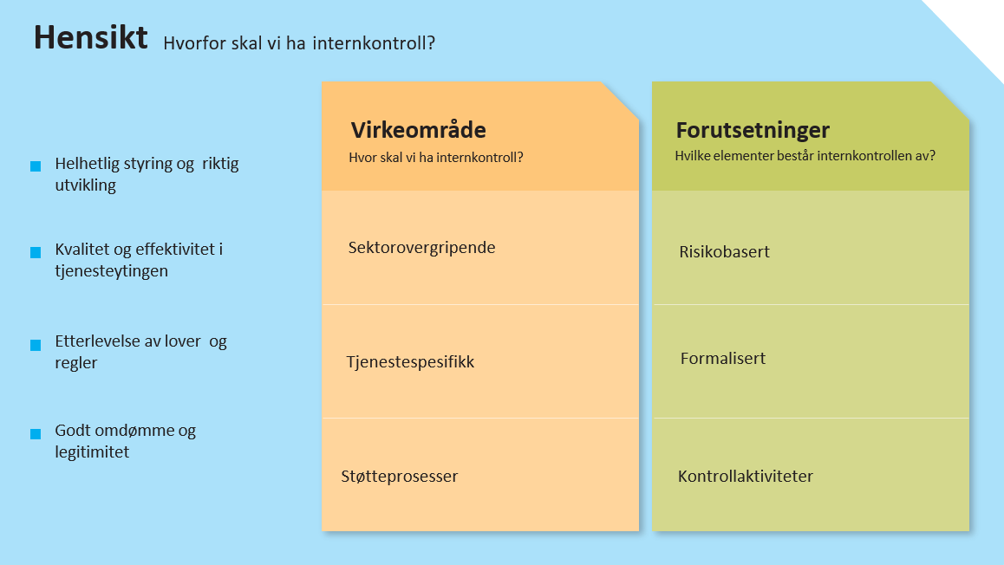
Notes:
God internkontroll bidrar til en utvikling i tråd med folkevalgte planer og vedtak, sikrer kvalitet og effektivitet i tjenesteyting og forvaltning, og bidrar til godt omdømme og legitimitet for kommunesektoren.
Basert på ulike rapporter og anbefalinger kan god internkontroll – og innretning av arbeidet med å styrke internkontrollen – tar vi utgangspunkt i disse tre dimensjoner:
• Klargjøre hensiktene med internkontroll, et utgangspunkt for betryggende kontroll.
• Sikre at forutsetninger for betryggende kontroll er ivaretatt.
• Dele opp virkeområdet for internkontrollen slik at det blir enklere å arbeide systematisk og treffsikkert.

Slide 8
Hvem har ansvar for hva?
Kommunedirektørens internkontroll

Slide 9
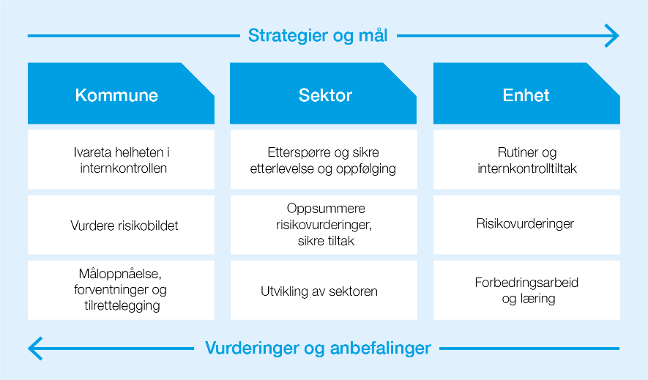
Roller og ansvar i internkontrollen
Internkontrollansvaret og oppgavene vil være ulike avhengig av hvor i organisasjonen man befinner seg.
Alle områder og nivå viktige for å skape en helhetlig internkontroll.
Eksempel på mulig ansvarsfordeling
Notes:
Avklaring av roller og ansvar er en forutsetning for å få et helhetlig og sammenhengende internkontrollarbeid. Dette er en del av formaliseringen som må på plass.
Det viktige spørsmålet her er – hvordan er dette arbeidet organisert og ansvaret fordelt i din kommune?

Slide 10
Styrking av internkontrollen
Kommunedirektørens internkontroll

Slide 11
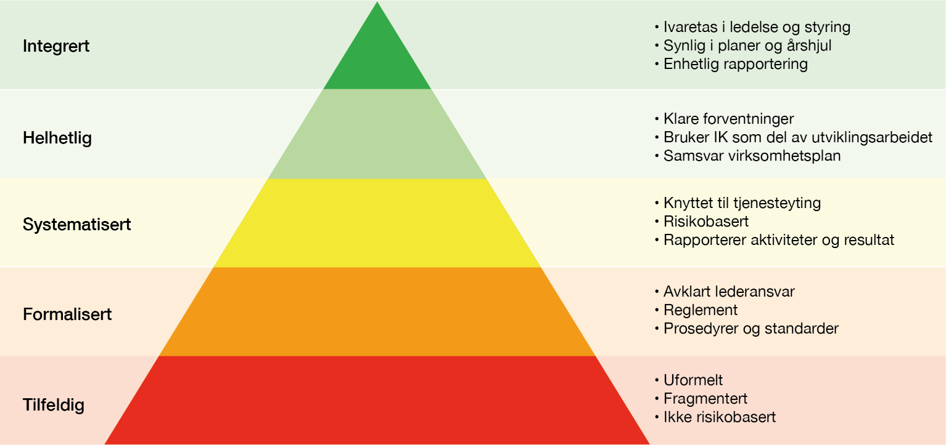
Hvilket modenhetsnivå er kommunen på?
Notes:
Å være bevisst på eget ståsted og status for egen organisasjon er et godt utgangspunkt for et utviklings- eller forbedringsarbeid.
Å gjøre en refleksjon eller analyse av dagens situasjon kan være nyttig i så måte, som et kunnskapsgrunnlag eller for å øke forståelse og innsikt. Dette kan bidra til å skape fundament og avklaring for hva som er viktigst å komme i gang med, og hvordan man kan gripe det fatt.

Slide 12

Tre råd for kommuner som vil styrke sin internkontroll
Mer formalisert internkontroll
Mer risikobasert internkontroll
Bedre sammenheng mellom internkontroll og øvrig ledelse og styring
Foto: Shutterstock
Notes:
KS gir tre generelle råd til kommuner som vil styrke sin internkontroll.

Slide 13

1. Mer formalisering
(…særlig dokumentasjon)
Roller og ansvar
Felles maler og metoder – hamonisert praksis, lav terskel, enkelt å rapportere
Rapportering
Notes:
Råd nr 1: Mer formalisert internkontroll
Vi må ha formalitetene i orden! En forutsetning for god internkontroll er at vi har avklart roller og ansvar. Dette betyr blant annet at delegeringsreglement er utarbeidet, oppdatert og kjent.
Delegering er avgjørende for organisering og myndighet i kommunen, og er et eksempel på at god internkontroll og god ledelse er mye av samme.
Mer formalisering betyr også mer skriftlighet, dvs dokumentasjon.
Dette gjelder vedtak og beslutninger, både i tjenesteyting, myndighetsutøvelse og som arbeidsgiver.
Det er også nødvendig å dokumentere hva som er gjort, eksempelvis risikovurderinger, undersøkelser om hvordan internkontrollen fungerer, samt innmelding og lukking av avvik.
Det kan også være riktig å dokumentere vurderinger som ligger til grunn for en beslutning, særlig når ulike hensyn eller momenter er veid opp mot hverandre forut for en konklusjon. I mange tilfeller ivaretas dette gjennom møtereferat eller notater fra samtaler.
Sist, men ikke minst så må dokumenter lagres slik at det er gjenfinnbart for ettertiden og av andre.
Husk: Legg vekt på felles språk (begrep) og forståelse om hva som er forventet. Dette har også nytte i kommunikasjon på tvers i organisasjonen og med de folkevalgte
Tips: Bruk felles maler og verktøy – for bruk i hele organisasjonen. Dette tydeliggjør hva som er forventet av dokumentasjon, og forenkler arbeidet for den som skal samle resultater fra hele organisasjonen.

Slide 14
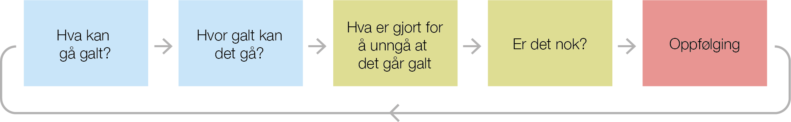
2. Mer risikobasert internkontroll
Hva kan gå galt?
Hvilken risiko kan vi leve med?
Hvilke kontrolltiltak har vi, og er de relevante?
Notes:
Råd nr. 2: Mer risikobasert internkontroll
Å arbeide risikobasert betyr å ha oppmerksomhet på hva som kan gå galt, og deretter gjøre det som er nødvendig for å redusere risikoen til et akseptabelt nivå
Hensikten med å kartlegge og analysere er altså å bli tilstrekkelig trygg på at uønskede hendelser ikke inntreffer, dvs at rutiner og arbeidsformer vi har i dag er gode nok.
En systematisk tilnærming bidrar til at vi oppdager og blir bevisst på risikoer som ellers kunne blitt oversett.
Kommunene er svært komplekse organisasjoner hvor det utføres mange ulike aktiviteter og oppgaver. I praksis vil det ikke være mulig å gjøre detaljerte risikovurderinger av alle arbeidsprosesser, men dere må være sikre på at internkontrollen er god nok der risikoen er størst.
I veilederen finnes en enkel metode for risikovurderinger, en enkelt prosess som er vist her.
Husk: Det er ikke nødvendig å sikre seg mot alle eventualiteter, og risiko behøver ikke være null.

Slide 15

3. Bedre sammenheng mellom internkontroll og øvrig ledelse og styring
Internkontroll er en del av lederansvaret
Forbedring og trygghet ikke mistillit og kontroll
Synliggjøring i årshjul og rapportering
Notes:
Råd nr. 3: Bedre sammenheng mellom internkontroll og øvrig ledelse og styring.
God internkontroll handler i stor grad om god ledelse, organisering og styring av virksomheten.
Kommunedirektørens rolle som pådriver i arbeidet er avgjørende for at dere skal lykkes med styrking av internkontrollen.
Styrking av internkontroll handler om endring, utvikling og læring. Ledere og medarbeidere på alle nivå er derfor viktig i forbedringsarbeidet
Ledere har stor verdi og stort ansvar som tilretteleggere og rollemodeller. Ledere må representere et positivt og støttende engasjement, gi hjelp og veiledning underveis, og formidle forventninger og ambisjoner.
Enten du er medarbeider eller leder så er ikke internkontroll en "ekstra" oppgave eller ansvar som kommer i tillegg til den egentlige jobben. Tvert om handler det mye om hvordan vi gjør den egentlige jobben vår, og da har både arbeidsformer og organisasjonskultur betydning.

Slide 16

Internkontroll er ikke noe som etableres én gang og deretter går av seg selv. Styrking av internkontrollen er som annet forbedringsarbeid – ledere går foran som et godt eksempel
Foto: ScanStockPhoto
Notes:
Ofte er det mye oppmerksomhet på internkontroll i forbindelse med et etableringsprosjekt eller nye systemer, og så synker entusiasmen etter hvert. Mange kan føle at vedlikehold og oppfølging av internkontroll er et ekstraarbeid som tar tid fra viktige oppgaver, og det synes rasjonelt å nedprioritere internkontrollen.
Strukturer, organisering og formalisering – som man ofte fokuserer på i starten - er et reisverk som hjelper oss et stykke på vei, men det relasjonelle og kulturelle er fundament og armering som hjelper oss å skape noe varig og kontinuerlig.
Skippertak kan være en god metode for å komme i gang, men er ikke tilstrekkelig for å endre eller forsterke en kultur

Slide 17
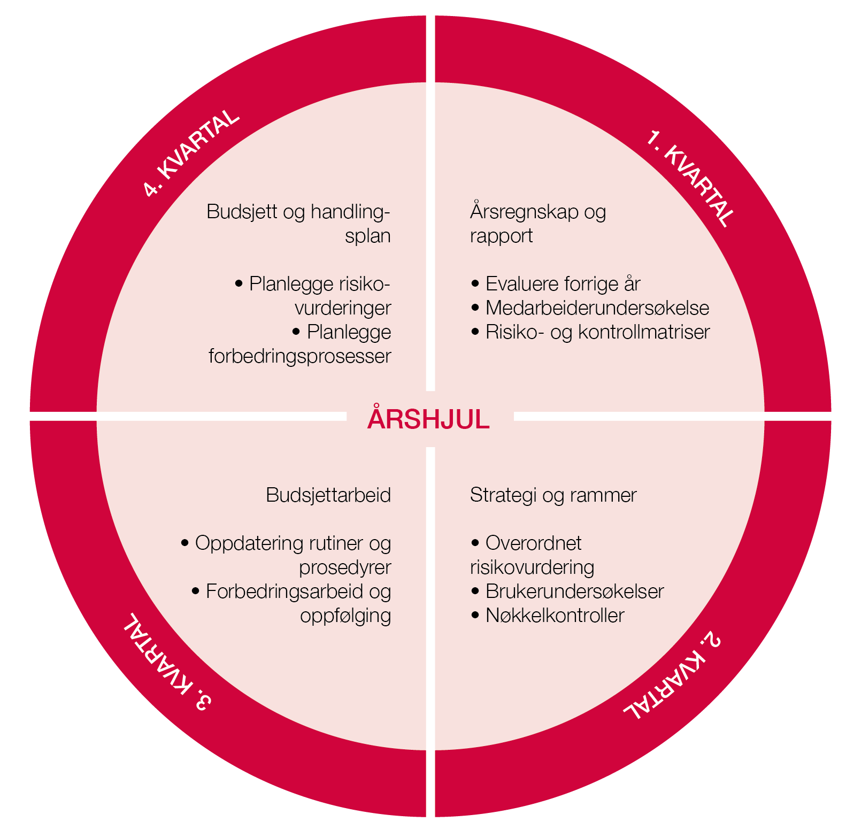
Kontinuerlig og systematisk arbeid
For at internkontrollen skal være levende og hensiktsmessig bør den samspille med virksomhetsstyringen og være synlig i årshjulet.
Notes:
En forutsetning for videreutvikling av kommunens internkontroll er at arbeidet ikke føles som en ekstra belastning. Ledere på alle nivåer kan bestrebe seg på å vise effekter og positive resultater som følger av bedre internkontroll. Å synliggjøre internkontrollen i årshjulet og i styringsdokumenter vil også understreke at dette er en del av virksomhetsstyringen og lederens ansvar.
Internkontroll er ikke noe som etableres en gang og deretter går av seg selv. Å bedrive systematisk internkontroll innebærer planlegging, oppfølging og vedlikehold, og dette krever ressurser.

Slide 18
Årlig rapportering til kommunestyret
Kommunedirektørens internkontroll

Slide 19

Årlig rapportering
§ 25 – 2 i ny Kommunelov
Krav om rapportering
  om internkontroll og resultater fra statlig tilsyn
  til kommunestyret eller fylkesting
  minst en gang i året
Kommunen bestemmer selv form og innhold
Notes:
Kommuneloven § 25 - 2
Kommunedirektøren skal rapportere til kommunestyret og fylkestinget om internkontroll og om resultater fra statlig tilsyn minst én gang i året.
Kommuneloven sier at det skal være årlig rapport, men det er kommunen selv som bestemmer form og innhold. Internkontrollen skal være systematisk og tilpasset virksomhetens størrelse, egenart, aktiviteter og risikoforhold. Det samme kan gjelde rapportering om internkontroll.

Slide 20
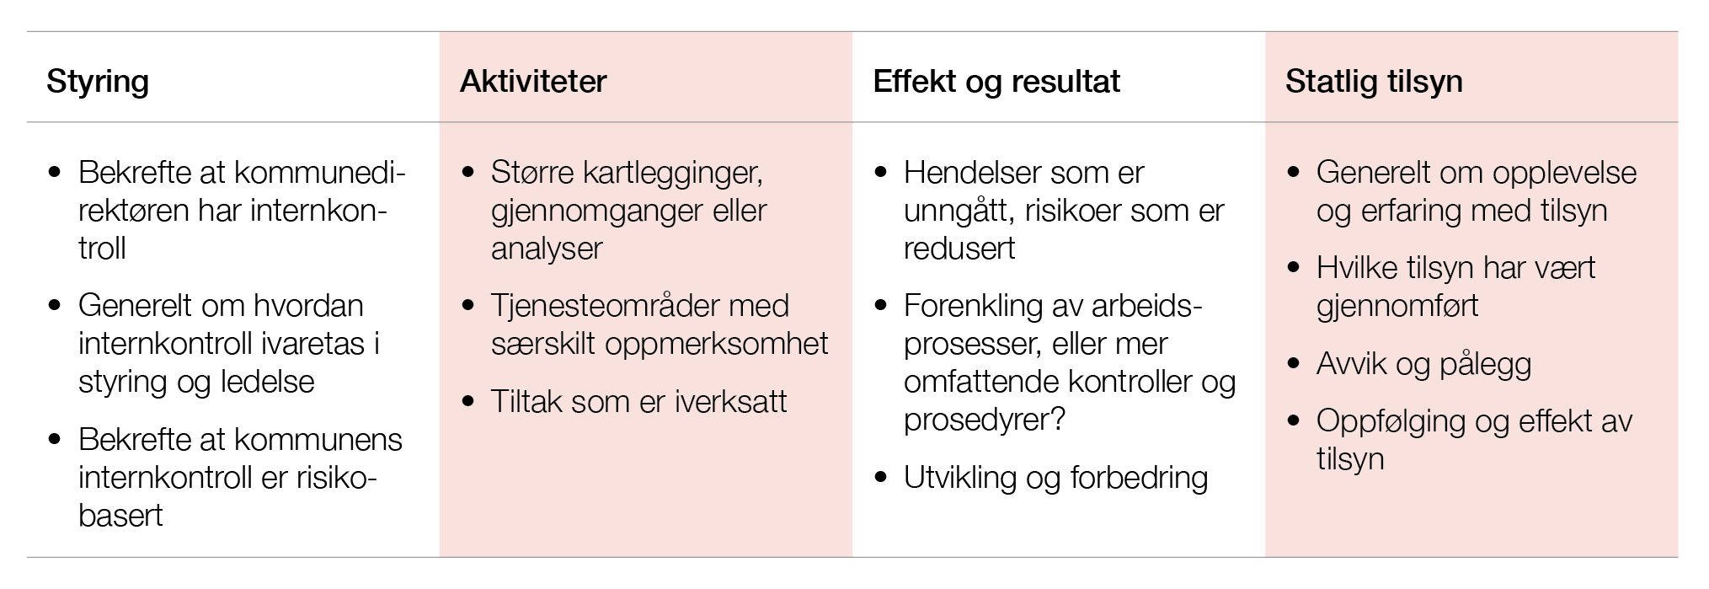
Årlig rapportering – eksempel på innhold

